Slide 1
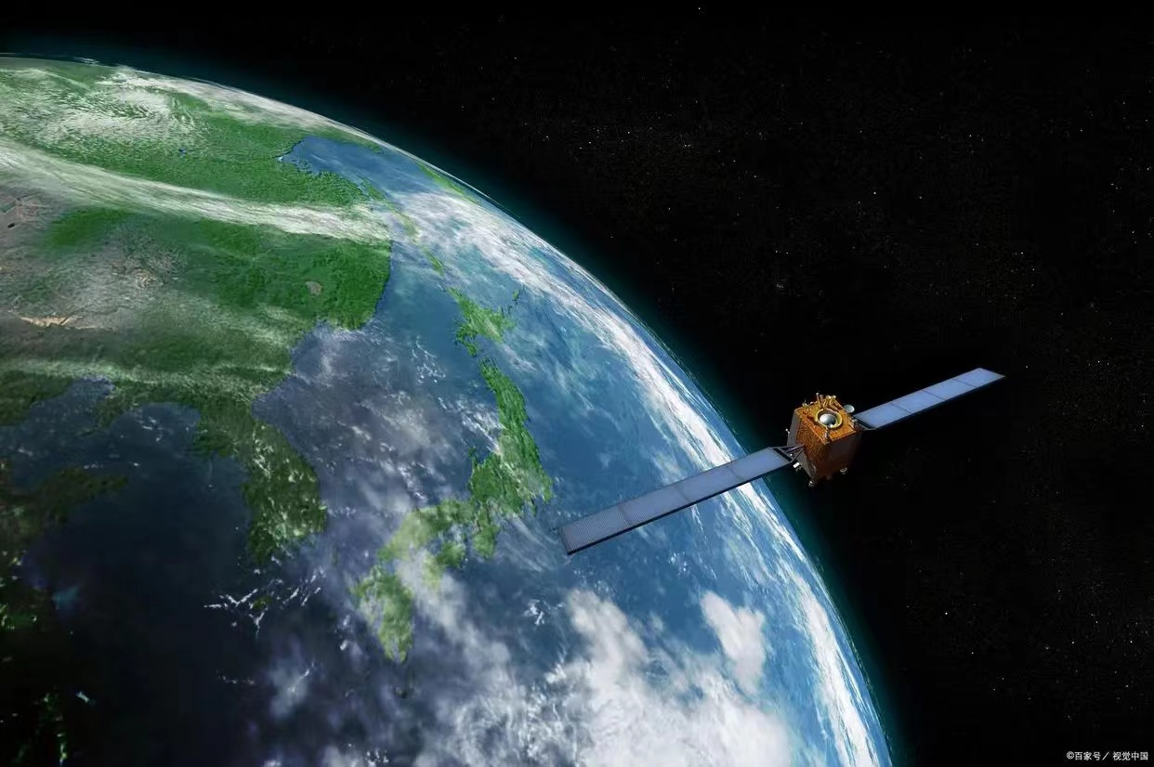
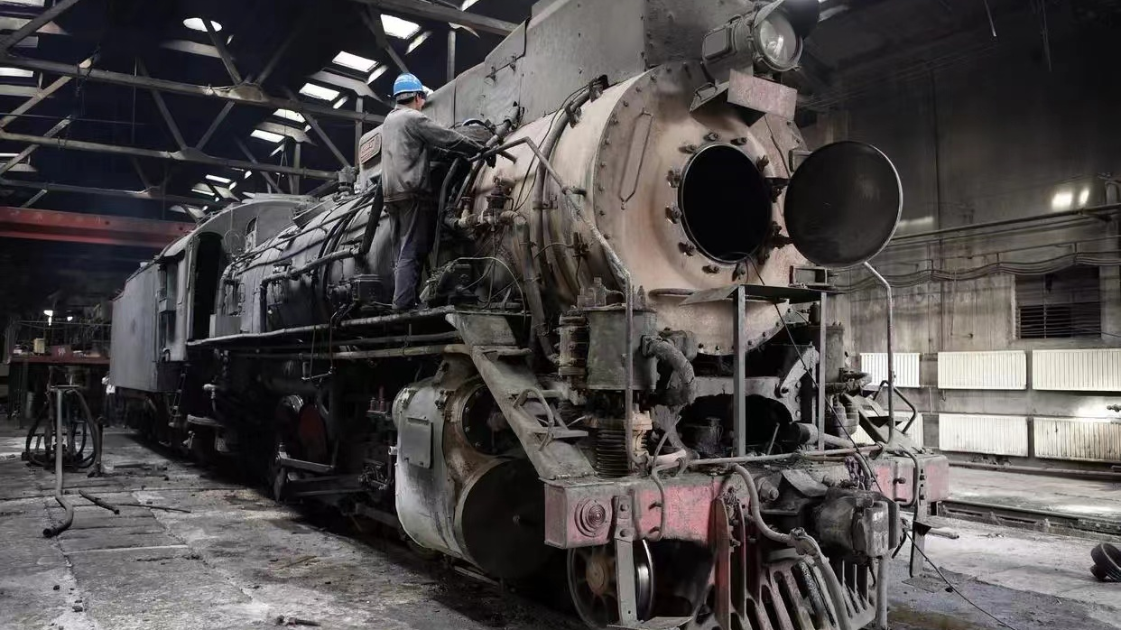
工业革命的发展历程

Slide 2
工业革命
18世纪中叶以来，人类历史上先后发生了三次工业革命，均发源于西方国家及衍生国家，并由他们所创新所主导，使得人类发展进入了空前繁荣的时代。进入21世纪以来，第四次工业革命也正蓄势待发，即将到来。

Slide 4
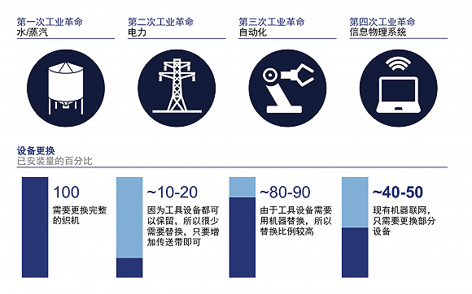

Slide 5
04
工业4.0 智能化时代
——基于工业发展的不同阶段作出的划分
03
工业3.0 信息化时代
02
工业2.0 电气化时代
01
工业1.0 蒸汽机时代

Slide 6
第一次工业革命
工业1.0 蒸汽机时代
（18世纪60年代—19世纪中期）

Slide 7
背景
英国资产阶级确立君主立宪制之后，一方面积极发展海外贸易，进行殖民统治，积累了丰富的资本，扩展了广阔的海外市场和最廉价的原料产地，另一方面，进一步推行"圈地运动"，获得了大量的廉价劳动力，蓬勃发展的工场手工业，积累了丰富的生产技术知识，增加了产量，但还是无法满足不断扩大市场需要，于是，一场工厂代替手工工场的革命呼之欲出。

Slide 8
概况
发起国：英国
特征：①实践经验需求导致发明
②英国—推进
③轻工业
④蒸汽时代
标志：蒸汽机动力为标志
完成标志：——19世纪中期，机器制造业的机器化标志着第一次工业革命的完成

Slide 9
成果
时 间 | 人 物 | 重大发明 | 影响
1765年 | 哈格里夫斯 | 珍妮纺纱机 | 标志工业革命的开始
1785年 | 瓦特 | 改良蒸汽机 | 推动了机器的普及和推广
1807年 | 富尔顿(美) | 蒸汽轮船 | 交通运输进入以蒸汽为动力的时代
1814年 | 史蒂芬孙 | 蒸汽机车

Slide 10
影响
对世界：
第一次工业革命加强了世界各地之间的联系，改变了世界的面貌，19世纪中后期，资本主义世界市场初步形成。
率先完成了工业革命的英国，很快成为世界霸主。
使人类社会进入“蒸汽时代”。

Slide 11
影响
对中国：
政治：西方国家侵略中国：两次鸦片战争，中国开始沦为半殖民地半封建社会，中国爱国官兵反抗、国内太平天国运动兴起
经济：自然经济开始解体，洋务运动兴起，民族资产阶级产生，中国民族资本主义产生
思想：“师夷长技”“中体西用”，学习西方停留在器物层面

Slide 12
意义
第一次工业革命所开创的"蒸汽时代"(1760-1840年)，标志着农耕文明向工业文明的过渡，是人类发展史上的一个伟大奇迹。

Slide 14
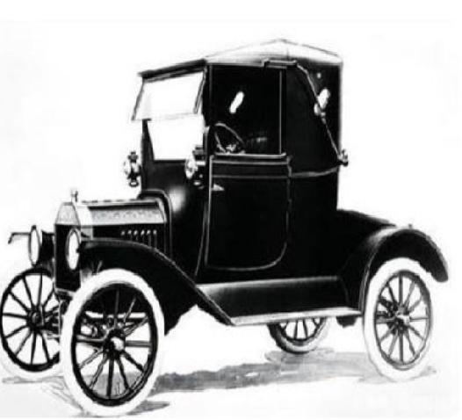
第二次工业革命
工业2.0 电气化时代
（19世纪70年代至20世纪初）

Slide 15
背景
1870年以后，科学技术的发展突飞猛进，各种新技术、新发明层出不穷，并被迅速应用于工业生产，大大促进了经济的发展，这就是第二次工业革命。

Slide 16
概况
发起国：美、德、英、法、日等
标志：电力的发明和广泛应用和内燃机的应用
特点：
①科学和技术紧密结合
②几个国家同时进行
③有的国家两次革命交叉进行
④重工业
⑤电气时代

Slide 17
成就
成就领域 | 国家 | 发明家 | 主要成就 | 影响
电力的广泛应用 | 德国 美国 | 西门子 爱迪生 | 发电机、电灯、电车、电影放映机 | 进入“电气时代”
内燃机和新交通工具的制造 | 德国 | 卡尔·本茨 | 汽车、内燃机车、远洋轮船、飞机 | 推动石油开采和石油化工业产生
新通讯手段的发明 | 美国 意大利 | 贝尔 马可尼 | 电话、无线电报 | 世界各地政治、经济、文化联系进一步加强
化学工业的建立 | 瑞典 | 诺贝尔 | 炸药（无烟火药）、塑料、人造纤维 | 军事工业发展、改变人们的生活
传统工业获得新发展 |  |  | 炼钢技术、制造业和建筑业等 | “钢铁时代”到来
产业结构：产生的新工业部门，电力工业、石油、钢铁等，重工业成为工业主导。

Slide 18
影响
对世界：
(1)为世界市场的进一步发展奠定了雄厚的物质基础和先进技术基础：
(2)列强对外殖民扩张,使世界上更多的国家和地区被迫卷入了资本主义世界
(3)使人类社会进入“电气时代”。

Slide 19
影响
对中国：
政治上：西方国家进一步侵略中国，发动甲午中日战争、八国联军侵华战争，掀起瓜分中国的狂潮，中国完全沦为半殖民地半封建社会
经济：自然经济进一步解体，民族资本主义初步发展，民族资产阶级壮大
思想：“君主立宪”“民主共和”“实业救国”，学习西方发展至制度层面

Slide 20
意义
第二次工业革命进入了"电气时代"(1860-1950年)，使得电力、钢铁、铁路、化工、汽车等重工业兴起，石油成为新能源，并促使交通的迅速发展，世界各国的交流更为频繁，并逐渐形成一个全球化的国际政治、经济体系;

Slide 22
第三次工业革命
工业3.0 信息时代
（20世纪 四五十年代）

Slide 23
背景
①社会条件：二战期间军事科技发展，战后军事军备竞赛和发展经济的要求
②理论准备：20世纪科学理论迅速发展和重大突破
③政治保障：资本主义发展的相对稳定和国家垄断资本主义的发展

Slide 24
概况
时间：20世纪四五十年代
主要领域：原子能、电子技术 、航天技术、 生物工程等
特点:①科技社会化②技术革命群体化③发展进程高速化
首先，科学技术在推动生产力的发展方面起重越来越重的作用，科学技术转化为直接生产力的速度加快。
其次，科学和技术密切结合，相互促进。随着科学实验手段的不断进步，科研探索的领域也在不断开阔。
最后，科学技术各个领域之间相互联系加强，在现代科技发展的情况下，出现了两种趋势:一方面学科越来越多，分工越来越细，研究越来越深入化；另一方面学科之间的联系越来越密切，相互联系渗透的程度越来越深，科学研究朝着综合性方向发展。

Slide 25
 | 时间 | 国家 | 成绩
空间技术 | 1957 年 | 苏联 | 发射了世界上第一颗人造地球卫星，开创了空间技术发展的新纪元
 | 1958年 | 美国 | 发射了人造地球卫星
 | 1959年 | 苏联 | 苏联发射的"月球"2号卫星成为最先把物体送上月球的卫星
 | 1961年 | 苏联 | 加加林乘坐飞船进入太空
 | 1969年 | 美国 | 实现了人类登月的梦想
 | 1981年4月12日 | 美国 | 哥伦比亚航天飞机试飞成功
原子能技术 | 1945年 | 美国 | 成功地试制原子弹后
 | 1949年 | 苏联 | 试爆原子弹成功
 | 1952年 | 美国 | 试制成功氢弹
 | 1953年~1964年 | 英、法、中 | 相继试制核武器成功
 | 1954年6月 | 苏联 | 建成第一个原子能电站
 | 1957年 | 苏联 | 第一艘核动力破冰船下水
电子计算机 | 40年代后期 | 电子管计算机为第一代计算机
 | 1959年 | 出现晶体管计算机，运算速度每秒在100万次以上。
 | 1964年 | 运算速度每秒达到300万次。
 | 1978年 | 计算机运算速度每秒可运算1.5亿次。

Slide 26
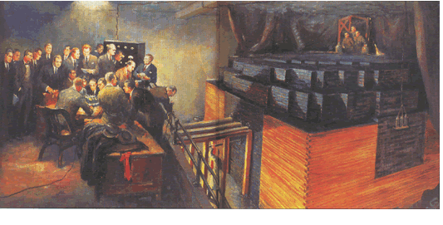
世界上第一座核反应堆

Slide 27
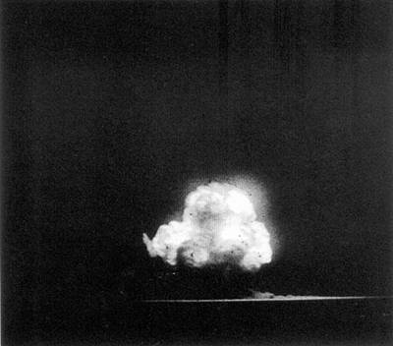
1945年7月16日，人类第一颗原子弹
在美国新墨西哥州的沙漠中爆炸成功。

Slide 28
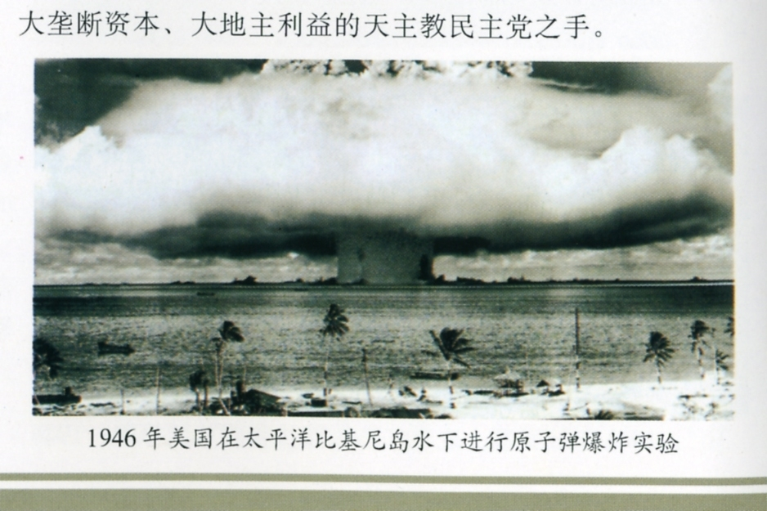
1946年，美国在太平洋比基尼岛水下进行原子弹爆炸实验。

Slide 29
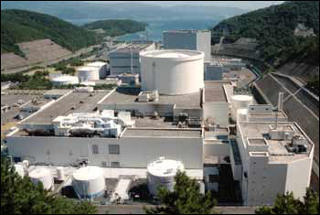
1954年，苏联建成世界上第一座核电站，开始了原子能的和平利用。到1992年底，全世界共建成400多座核电站。

Slide 30
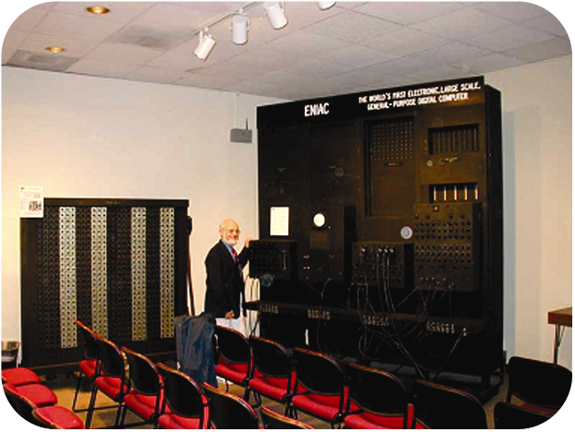
1946年美国宾夕法尼亚大学研制出的世界第一台电子计算机

Slide 31
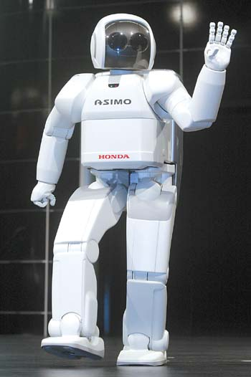
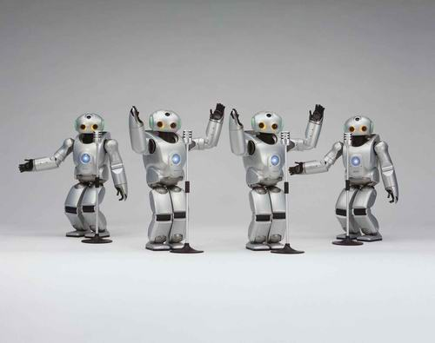
日本2000年研制的智能机器人阿西莫能双脚行走。
索尼QRIO智能机器人

Slide 32
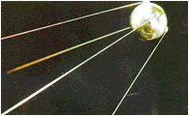
1957年10月4日 ，苏联成功发射人类第一颗人造卫星。

Slide 33
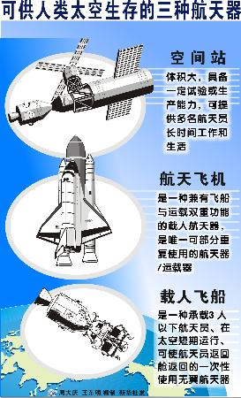
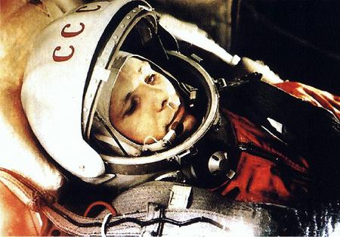
1961年，苏联成功地进行了宇宙飞船载人太空飞行。图为世界第一个飞上太空的宇航员加加林。
可供人类在太空生存的航天器

Slide 34
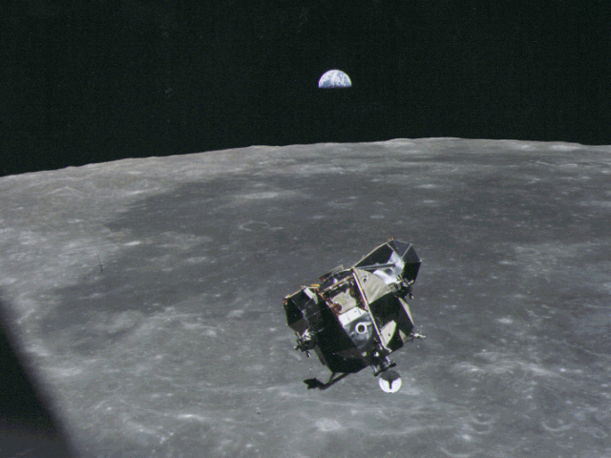
1969年7月20日，美国实施登月计划，人类首次登上月球。 图为“阿波罗” 11号飞船登月舱。

Slide 35
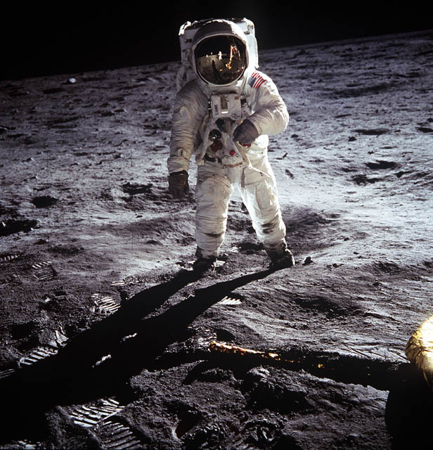
埃德温·奥尔德林首次登上月球，并在月球漫步。

Slide 36
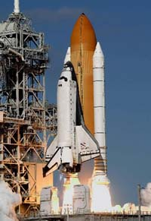
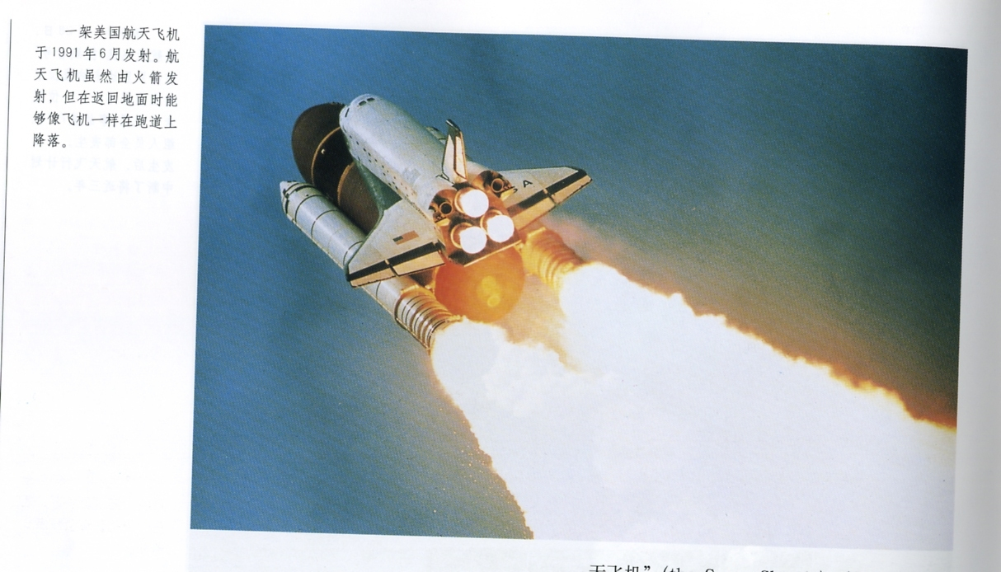
1981年4月12日，美国第一架航天飞机哥伦比亚号试飞成功。

Slide 37
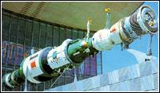
1971年4月19日，苏联成功发射了世界上第一个试验性载人空间站——“礼炮1”号空间站。

Slide 38
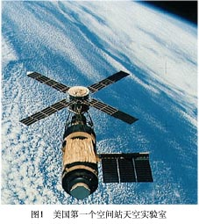
美国在1973年发射了一座叫“天空实验室”的空间站。

Slide 39
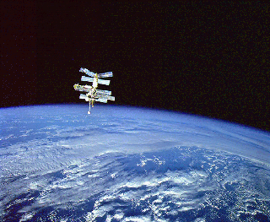
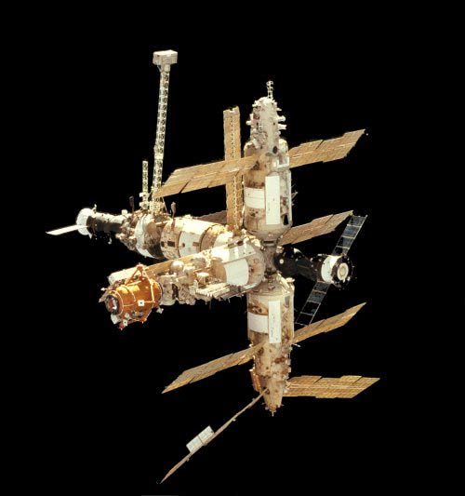
最著名的空间站当属苏联1986年发射的和平号空间站 。它在太空运行了15年，于2001年3月23日在人工控制下葬身南太平洋。

Slide 40
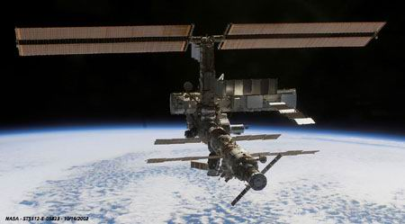
国际空间站
由美俄等16国共同建造的“国际空间站”是迄今为止最大的航天器，代表了当代空间站技术的最高水平。它于1994年开始建造，2007年建成。

Slide 41
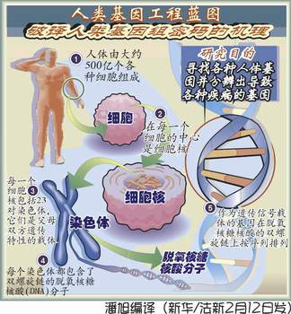
基因工程是生物工程的核心技术
1993年，世界上第一种转基因食品——转基因晚熟西红柿正式在美国上市。

Slide 42
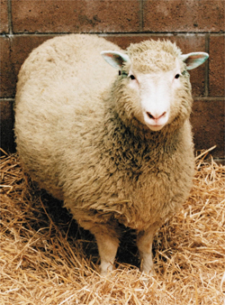
克隆羊多莉
它是1996年7月5日在英国诞生的世界上第一只成年体细胞克隆动物。

Slide 43
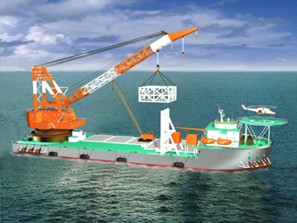
海洋工程船

Slide 44
光导纤维

Slide 45
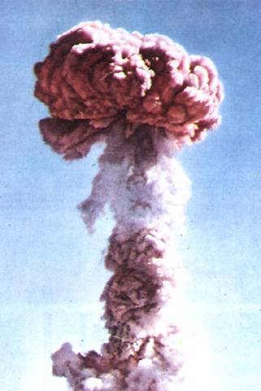
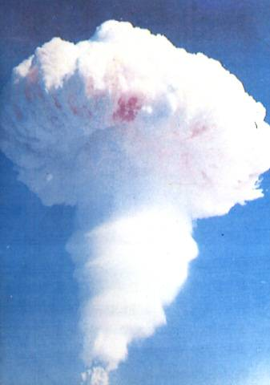
1964年，我国成功爆炸第一颗原子弹。
1967年，我国成功爆炸第一颗氢弹。

Slide 46
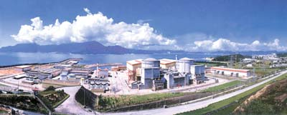
广东大亚湾核电站

Slide 47
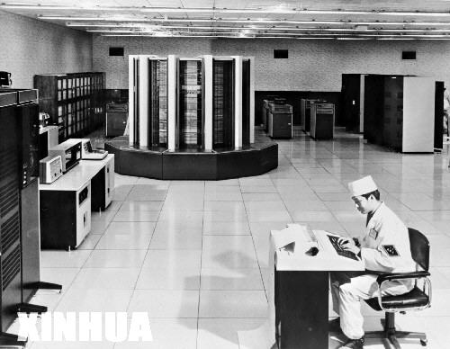
1983年, 我国第一台每秒向量运算1亿次的银河-I巨型计算机在国防科大研制成功，标志着我国进入世界研制巨型机的行列。

Slide 48
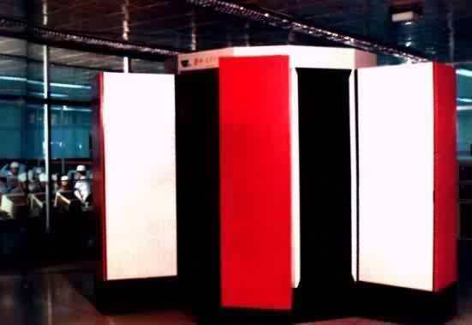
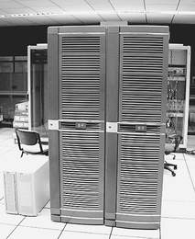
“银河-Ⅱ”
十亿次巨型机
“银河-Ⅲ”
百亿次巨型机

Slide 49
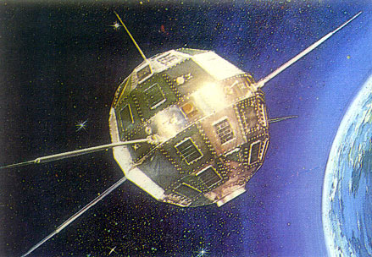
1970年“东方红一号”卫星发射成功。

Slide 50
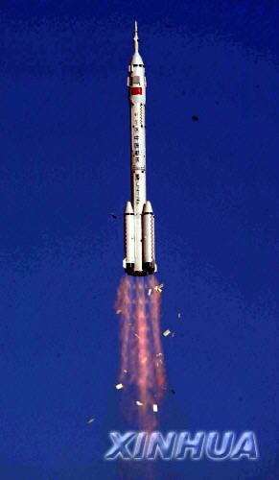
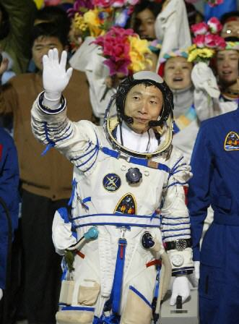
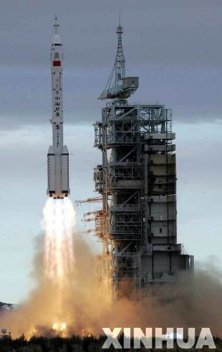
2003年10月“神五”升空 首位进入太空的中国人杨利伟 2005年10月12日“神六”发射

Slide 51
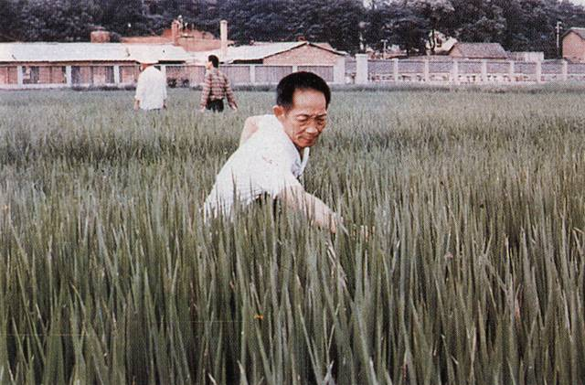
袁隆平在国际上首先培育成“籼型杂交水稻”优良品种，被誉为“杂交水稻之父”。

Slide 52
影响
对世界：
①极大地推动了社会生产力的发展，使人类进入了“信息时代”
②大批新型产业兴起，促进了社会经济结构和社会生活结构的变化,第三产业比重上升，人们的衣食住行等日常生活发生变革
③进一步扩大了国家之间的经济差距，国际经济格局得到调整；加快了经济全球化;推动了国际经济格局的调整;扩大了发达国家同不少发展中国家的经济差距;对发展中国家来说，既是机遇，又是挑战。
④带来环境污染、军备竞赛等问题，对人类造成严重威胁。

Slide 53
影响
对中国：
(1)第一阶段:1945~1949年，美国利用垄断原子能的战略优势，积极推行“扶蒋反共”的对华政策，中国在这一阶段无从发展。

Slide 54
影响
对中国：
(2)第二阶段:1949~1978年,新生的中华人民共和国受到西方列强军事上的威胁，外交上的孤立,经济上的封锁,加之与苏联关系的恶化,以及国内“左”倾错误的干扰,致使中国再次与世界科技革命潮流失之交臂，直接影响了我国现代化建设和综合国力的全面提高。但是,与前两次工业革命不同的是，即使在当时极端困难的国际国内背景下，中国的科学家也在原子能(如1964年第一颗原子弹试爆成功、1967年第一颗氢弹试爆成功)、航空航天技术(如1970年,中国将“东方红一号”人造地球卫星送人太空轨道)杂交水稻技术(袁隆平于1973年培育出世界上第一个杂交水稻品种--南优2号)生物工程技术(如1965年首次人工合成结晶牛胰岛素)等方面取得了与世界同步的重大科技成就，中国人也为世界科技的发展作出了自己的贡献。

Slide 55
影响
对中国：
(3)第三阶段:改革开放以后,中国主动打开国门,积极引进、吸收世界先进的科学技术和管理方法,重新追赶世界科技革命的潮流,这极大地推动了我国现代化建设的进程，中国取得了举世瞩目的成就。(如载人和探月工程、以“复兴号”为代表的新一代高铁技术、特高压输变电技术、“神威·太湖之光”超级计算机、“蛟龙号”载人深潜器、国产民用大飞机C919、世界最大单口径射电望远镜 FAST、5G技术等。)

Slide 56
意义
第三次工业革命更是开创了"信息时代"(1950-)，全球信息和资源交流变得更为迅速，大多数国家和地区都被卷入到全球化进程之中，世界政治经济格局进一步确立，人类文明的发达程度也达到空前的高度。第三次信息革命方兴未艾，还在全球扩散和传播。

Slide 58
第四次工业革命
工业4.0 智能化时代
（21世纪 - 22世纪中叶）

Slide 59
背景
“工业4.0” 由德国政府提出，并在2013年4月的汉诺威工业博览会上正式推出，其目的是为了提高德国工业的竞争力，在新一轮工业革命中占领先机。
自正式推出以来，工业4.0迅速成为德国的另一个标签，并在全球范围内引发了新一轮的工业转型竞赛。

Slide 60
概况
发起国家：中国、美国、德国、日本等科技大国
标志：以人工智能、新材料技术、分子工程、石墨烯、虚拟现实、量子信息技术、可控核聚变、清洁能源以及生物技术等为技术突破口。
特征：第四次工业革命基于网络物理系统的出现。网络物理系统将通信的数字技术与软件、传感器和纳米技术相结合。与此同时，生物、物理和数字技术的融合将改变我们今天所知的世界。通过数据流动自动化技术，从规模经济转向范围经济，以同质化规模化的成本，构建出异质化定制化的产业。新一轮工业革命，核心特征是互联。互联网技术降低了产销之间的信息不对称，加速两者之间的相互联系和反馈，因此，催生出消费者驱动的商业模式，工业4.0代表了“互联网+制造业”的智能生产，孕育大量的新型商业模式，真正能够实现“C2B2C”的商业模式。

Slide 61
三大主题
一是“智能工厂”，重点研究智能化生产系统及过程，以及网络化分布式生产设施的实现；
二是“智能生产”，主要涉及整个企业的生产物流管理、人机互动以及3D技术在工业生产过程中的应用等。该计划将特别注重吸引中小企业参与，力图使中小企业成为新一代智能化生产技术的使用者和受益者，同时也成为先进工业生产技术的创造者和供应者；
三是“智能物流”，主要通过互联网、物联网、物流网，整合物流资源，充分发挥现有物流资源供应方的效率，而需求方，则能够快速获得服务匹配，得到物流支持。

Slide 62
影响
进入21世纪，中国第一次与美国、法国、德国、英国、日本等发达国家站在同一起跑线上，在加速信息工业革命的同时，正式发动和创新第四次绿色工业革命。
第四次工业革命，会是一场全新的工业革命，必将大幅度地提高资源生产率、减少污染排放、在促进经济增长的同时，改变我们的生活方式。

